Slide 1
Melhorias no fluxo do plano de estudos
Plataforma da MusicDot

Slide 2
Pesquisa realizada: Julho e Agosto/2019 Time da pesquisa:
Livia Gabos

Slide 3
Objetivo da pesquisa
Melhorar fluxo de tarefas da funcionalidade de plano de estudos da área B2B da MusicDot
Criar/Alterar
Excluir
Vincular colaborador ao plano de estudos

Slide 4
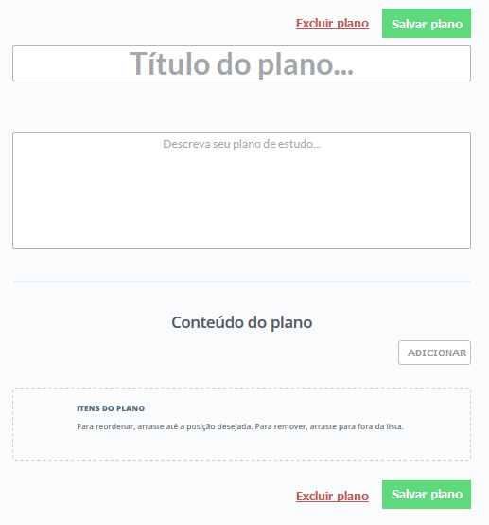
Telas anteriores

Slide 5
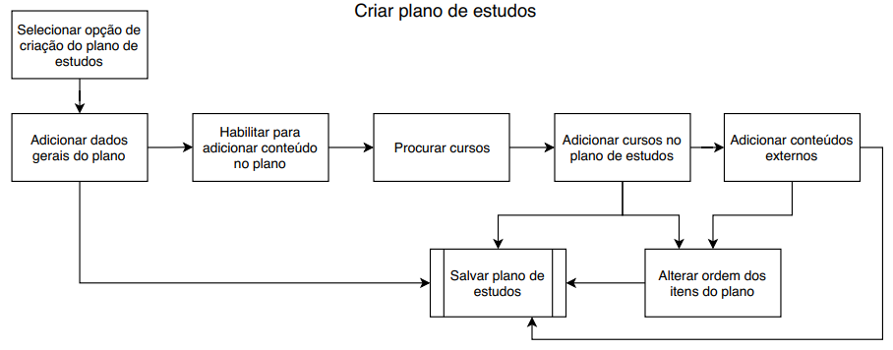
MusicDot antigo

Slide 6
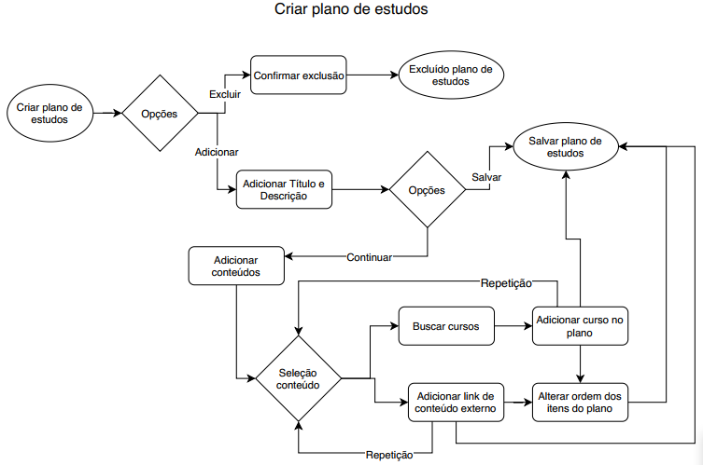
MusicDot antigo

Slide 7
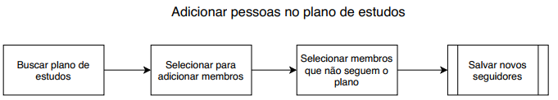
MusicDot antigo
Fluxo de tarefas completo

Slide 8
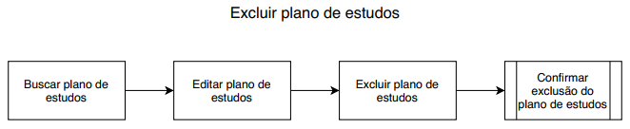
MusicDot antigo
Fluxo de tarefas completo

Slide 9
Problemas identificados nos fluxos
Entrar sem adicionar cursos
Ter que entrar na opção de editar para excluir um plano

Slide 10
Concorrentes indiretos
Competidor | Público-alvo | Site
Stoodi | Alunos do ensino médio e que estão fazendo vestibular | https://www.stoodi.com.br/
iEstudos | Alunos do ensino médio e que estão fazendo vestibular | https://www.iestudos.com.br/
Link para planilha completa

Slide 11
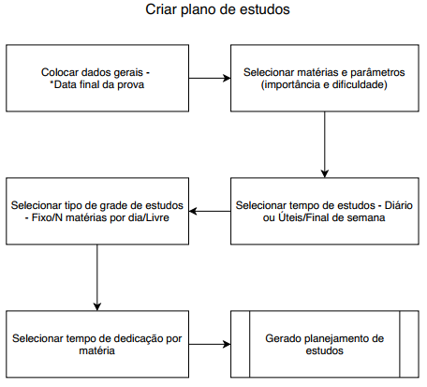
iEstudos - Plano de estudos
Fluxo de tarefas completo

Slide 12
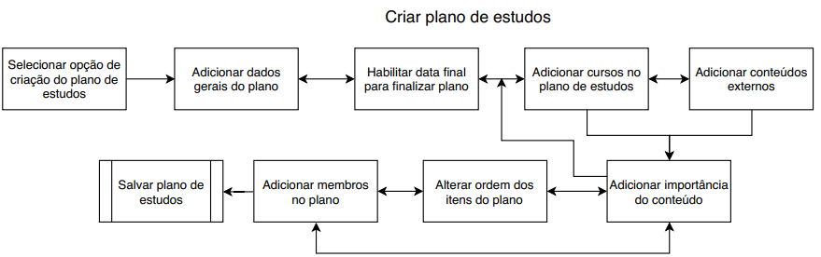
MusicDot novo

Slide 13
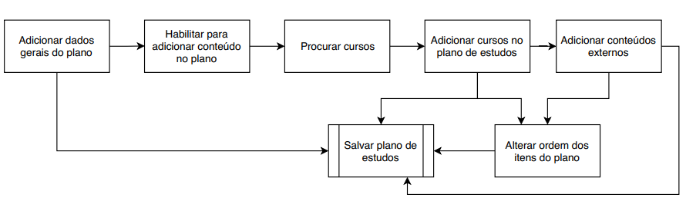
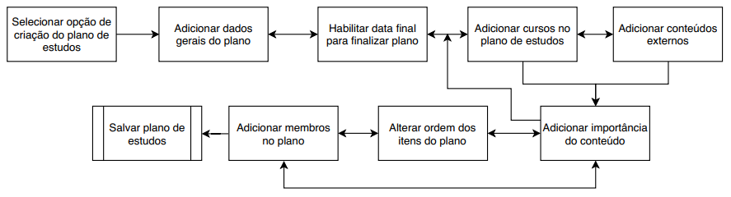
MusicDot - Criar plano de estudos
Antigo
Novo
Fluxo de tarefas completo

Slide 14
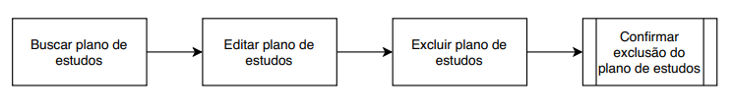

MusicDot - Arquivar plano de estudos
Antigo
Novo
Fluxo de tarefas completo

Slide 15
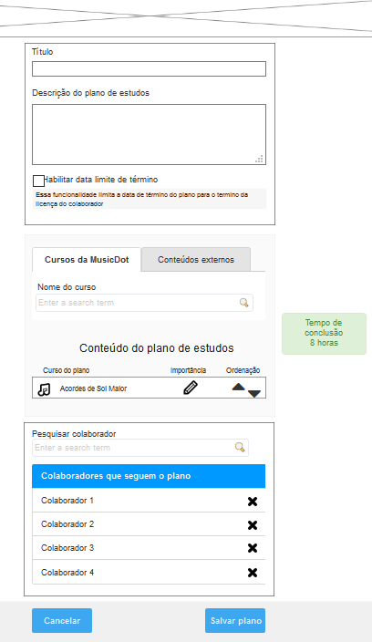
Sugestão final de tela
Protótipo navegável

Slide 16
Sugestões de funcionalidades futuras
Grau de dificuldade para colaboradores

Slide 17
Ciclo de desenvolvimento
Priorização | Item apontado
1 sprint | Processo de criação do plano de estudos
1 sprint | Consultar pessoas de um plano de estudos
1 sprint | Remover pessoas de um plano de estudos
2 sprint | Consultar planos de estudos de uma pessoa
2 sprint | Relatório de quantidades de atividades realizadas por pessoa
3 sprint | Carga horária dos cursos nos relatórios
3 sprint | Relatório entradas dos colaboradores

Slide 18
Grata!
Contato:
email@empresa.com.br

